Slide 1


双臂电桥测低电阻
—拓展与提问
编写：张天佑 统筹：吴高建
南京工业大学数理科学学院
物理实验中心

Slide 2
一、实验拓展
双臂电桥应用：
双臂电桥适宜工矿企业、车间现场或野外工作场所对直流低
电阻作精确测量。是电线电缆行业规程指定产品。
可以实现：对金属棒、板料、电缆、导线金属导体的电阻值的测定；
对电流汇流排、金属壳体等焊接质量的检查；
对低阻标准器、直流分流器、功率型电阻器等的校验和调整；
对开关、电器、接触电阻的测定；
对各类型电机、变压器线组的直流电阻测量。

Slide 3
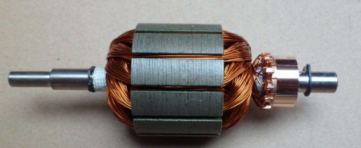
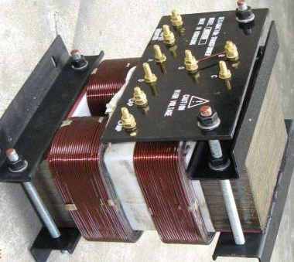
一、实验拓展
拓展内容：
1，测量电极各绕组电阻之间偏差，评价电机质量；
2，测量变压器各次级线圈电阻，判断判断变压器各档位输出电压；

Slide 4
二、问题与讨论
（1）双臂电桥与惠斯登电桥有哪些异同？
（2）如果将标准电阻和待测电阻电流端和电压
端互换，等效电路有何变化，有什么不好？
（3）如果待测电阻的两个电压端引线电阻较大，
对测量结果有无影响？

Slide 5

非常感谢！

